Slide 1
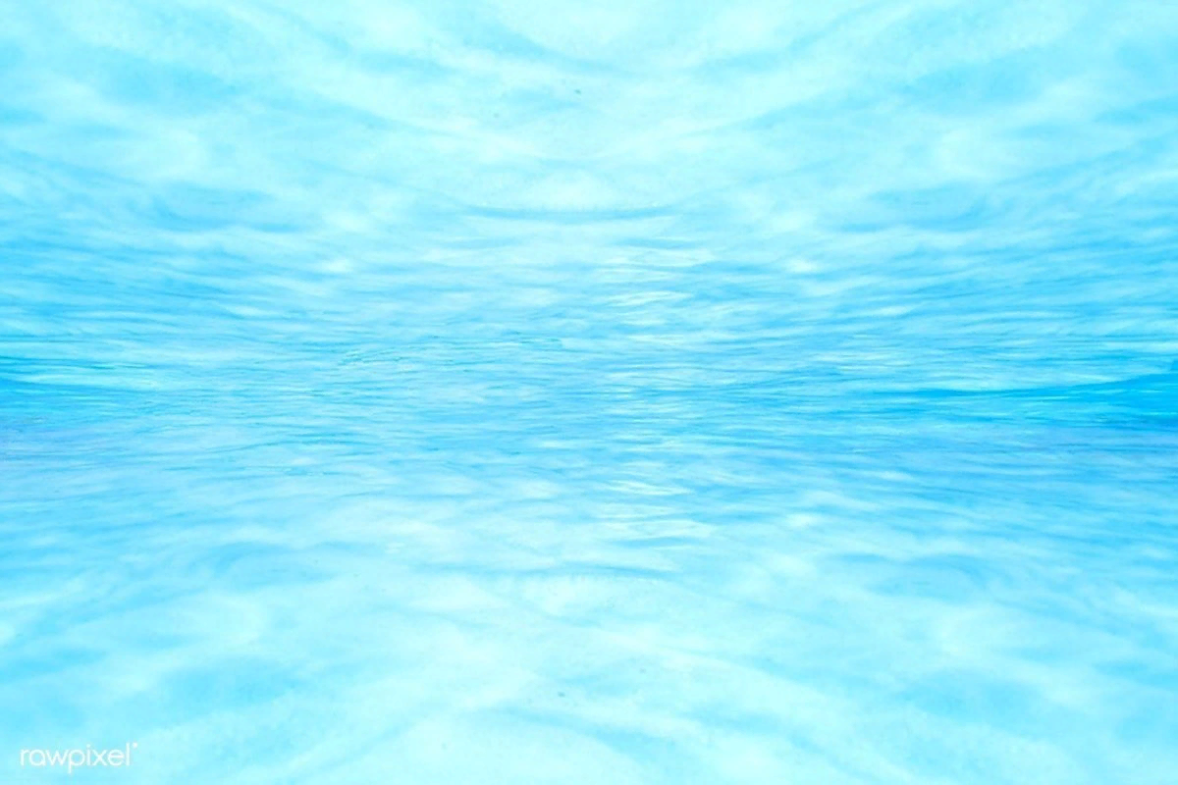

Волшебница – вода!
Автор: Прищепа В.А Воспитатель МКДОУ д/с №8

Slide 2
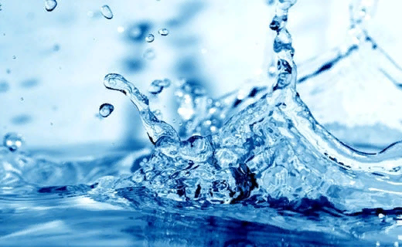
Я и туча, и туман,
И ручей, и океан,
И летаю, и бегу,
И стеклянной быть могу!
(Ответ: Вода)

Slide 3
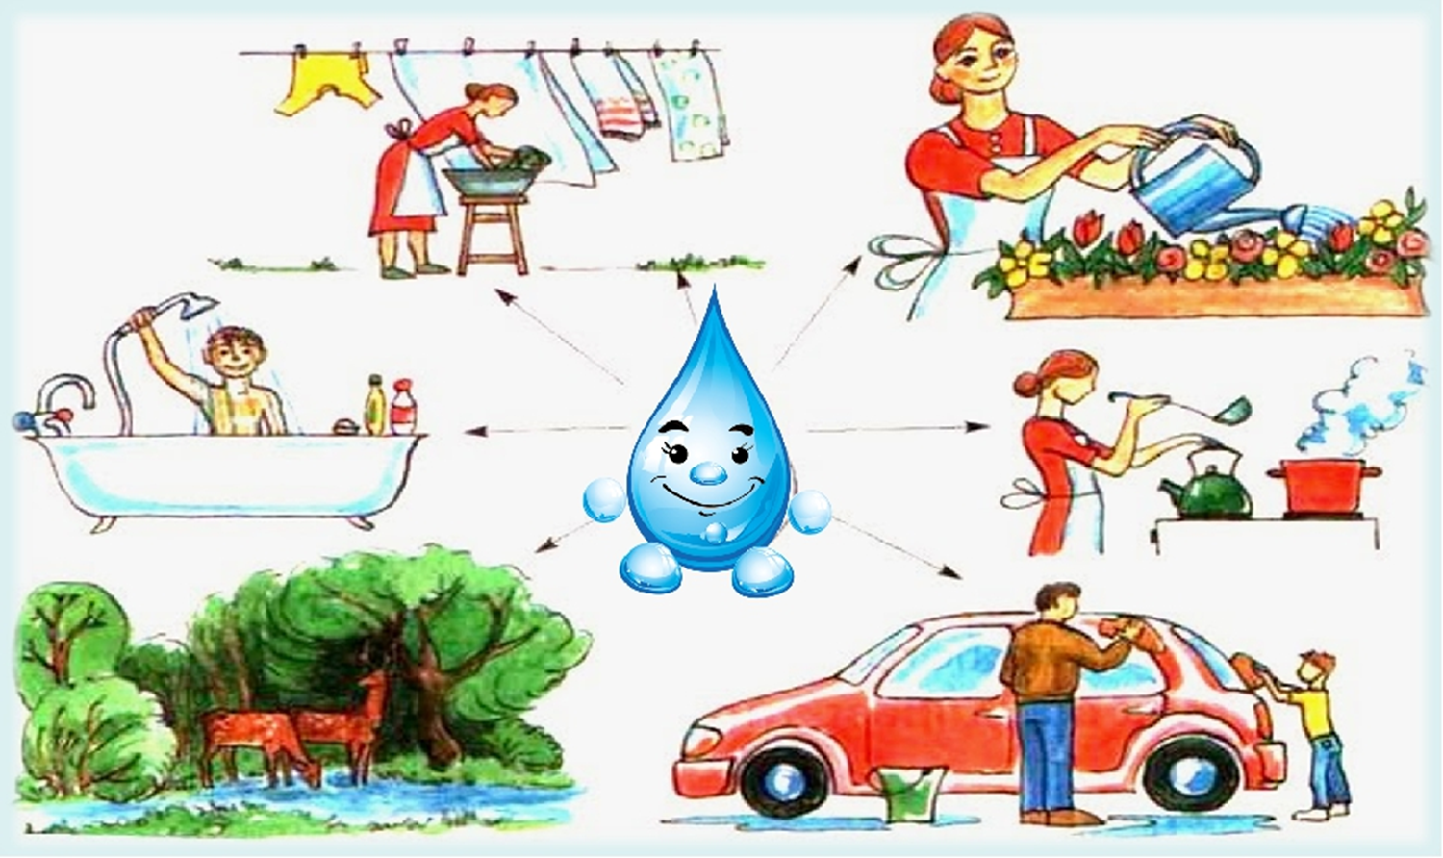

Как человек использует воду?

Slide 4

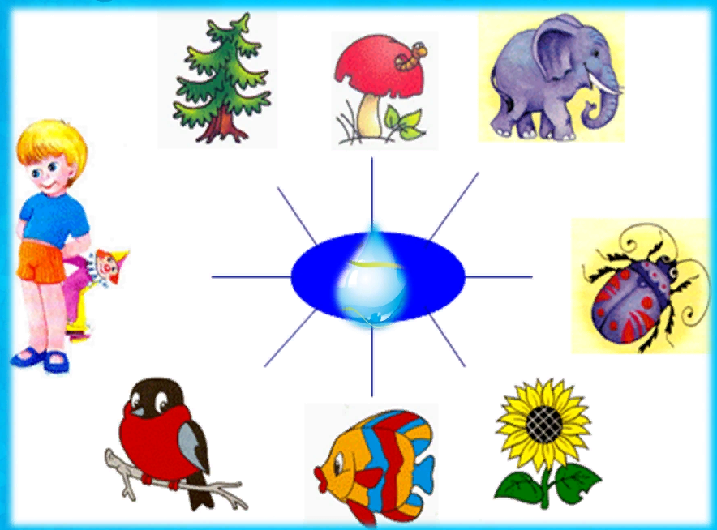
Кому нужна вода?

Slide 5
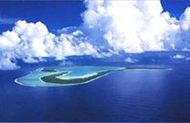
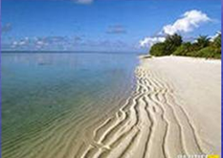
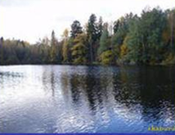
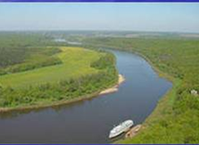
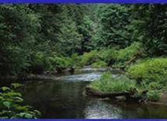
Где содержится вода в природе?
Океаны
Моря
Озёра
Реки
Ручьи

Slide 6
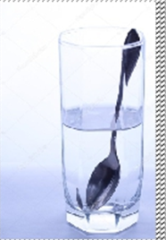
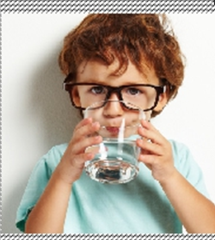
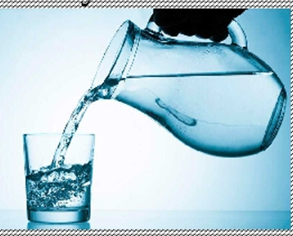
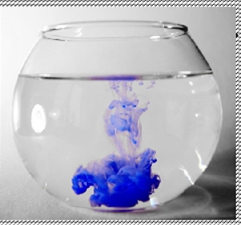
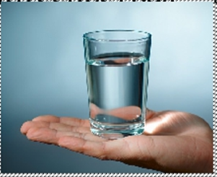
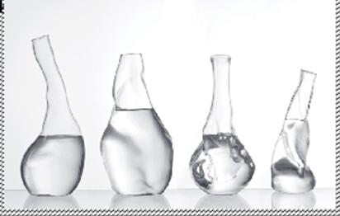

Свойства воды
Прозрачная
Без запаха и вкуса
Текучая
Бесцветная
Растворитель
Не имеет формы

Slide 7
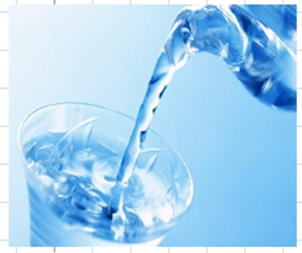
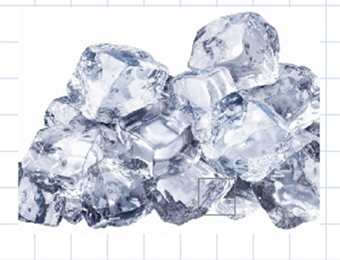
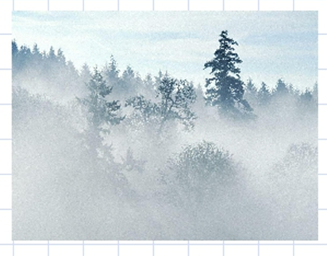
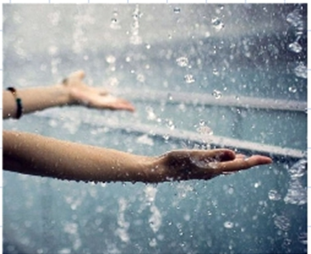
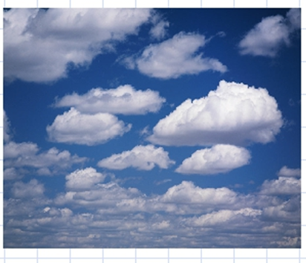
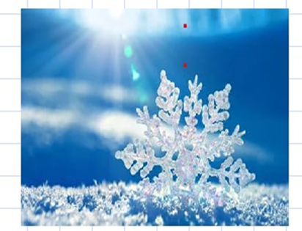
Три состояния воды
Жидкое
Твёрдое
Газообразное

Slide 8
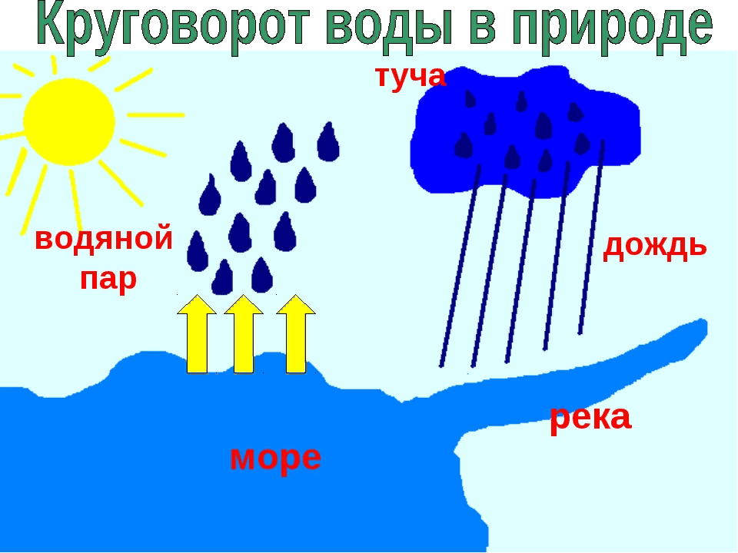
Круговорот воды в природе

Slide 9
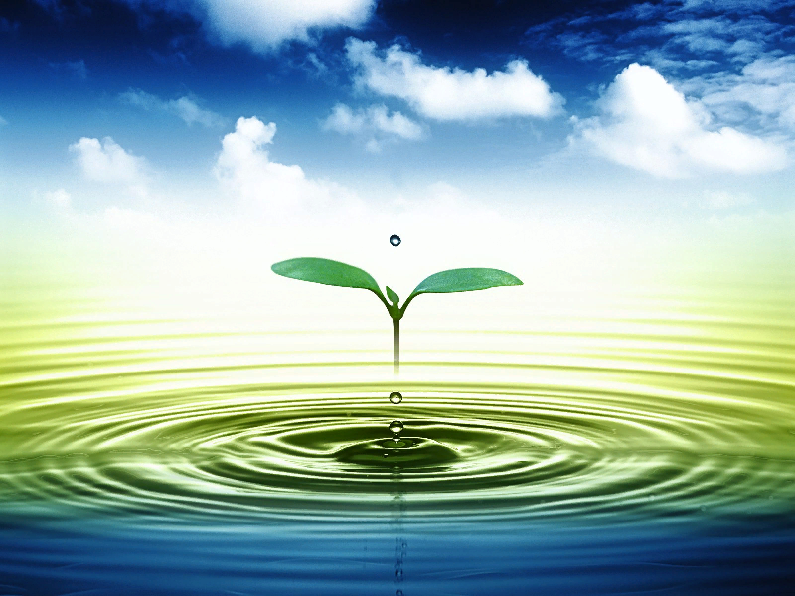

Берегите воду!
Человек, запомни, навсегда!
Символ жизни на Земле – вода!
Экономь её и береги-
Мы ведь на планете не одни!

Slide 10
Спасибо за внимание!

